Slide 1


Slide 2

سأعين من يقرأ النص الأول. التلميذ(ة).................... (تسجل النتيجة على سجل الطلاقة وتناقش القراءة على ضوء القواعد السابقة مع تصحيح الأخطاء المرتكبة.)
اختــتام الحــصة
أساليب
معجم
افتتاح الحصة
اَلنَّصُّ ٱلْأَوَّلُ
في كُلِّ صَباحٍ، تُلْقي ٱلشَّمْسُ أَشِعَّتَها ٱلذَّهَبِيَّةَ عَلى ٱلْبُسْتانِ، لِتُداعِبَ ٱلْأَزْهارَ ٱلْمُتَفَتِّحَةَ، وَهِيَ تَتَمايَلُ مَعَ هَبَّاتِ ٱلنَّسيمِ ٱللَّطيفَةِ ناشِرَةً أَريجَها ٱلْفَوّاحَ في ٱلْأَرْجاءِ، عَلى إيقاعِ حَفيفِ ٱلْأَشْجارِ، وَأُغْروداتِ ٱلْعَصافيرِ ٱلنّاشِبَةِ في ٱلشَّبابيكِ، في مَقْطوعَةٍ موسيقِيَّةٍ بَديعَةٍ، تَنْسابُ أَلْحانُها مِنْ أَعْماقِ ٱلطَّبيعَةِ ٱلْفاتِنَةِ.
ها هُوَ ذا نورُ ٱلشَّمْسِ ٱلدّافِئُ، يَتَسَلَّلُ بِلُطْفٍ مِنْ بَيْنِ ٱلْأَشْجارِ ٱلْمُثْقَلَةِ أَغْصانُها بِحُبَيْباتِ ٱلنَّدى، فَيَرْسُمُ عَلى ٱلْأَرْضِ ظِلالاً مُتَشابِكَةً، كَأَنَّها لَوْحَةٌ فَنِّيَّةٌ تَجْلُبُ ٱلْأَلْبابَ. وَفي كُلِّ زاوِيَةٍ، تَتَراقَصُ ٱلْفَراشاتُ فَوْقَ ٱلْأَزْهارِ، مُزَيِّنَةً فَضاءَ ٱلرَّوْضَةِ بِأَجْنِحَتِها ٱلْمُوَشَّاةِ بِأَلْوانِ ٱلطّاووسِ، وَٱلْمُرَقَّشَةِ بِبَهاءِ ٱلْكُرومِ. وَفي وَسَطِ ٱلْبُسْتانِ، يَتَدَفَّقُ جَدْوَلٌ صَغيرٌ بِمائِهِ ٱلصّافي، مُطْلِقاً خَريراً مِنْ عالَمِ ٱلْأَحْلامِ.

Slide 3
سأعين من يقرأ النص الثاني. التلميذ(ة)....................
اختــتام الحــصة
أساليب
معجم
افتتاح الحصة
اَلنَّصُّ ٱلثّاني
فَجْأَةً، وَفي غَمْرَةِ ٱلْهُدوءِ، يَلوحُ طَيْفُ أَخَوَيْنِ عابِثَيْنِ، وَهُما يَتَراكَضانِ في مَرَحٍ بَيْنَ ٱلْأَشْجارِ، وَقَدْ أَضاءَتْ مَلامِحُهُما بِٱلْبَهْجَةِ وَٱلْحُبورِ. تَتَعالى ضَحَكاتُ ٱلصَّبِيِّ، وَهُوَ يُلاحِقُ إِحْدى ٱلْفَراشاتِ. وَكُلَّما مَدَّ يَدَيْهِ لِيُمْسِكَها، تَفَلَّتَتْ مِنْ بَيْنِ أَنامِلِهِ، كَأَنَّما تَحُثُّهُ عَلى ٱللِّحاقِ بِها. يَتَوَقَّفُ لِالْتِقاطِ أَنْفاسِهِ لِلَحَظاتٍ، ثُمَّ ما يَلْبَثُ أَنْ يَنْطَلِقَ خَلْفَها مِنْ جَديدٍ.
وَعَلى مَقْرُبَةٍ مِنْهُ، تَجْلِسُ ٱلطِّفْلَةُ عَلى بِساطِ ٱلْعُشْبِ، وَهِيَ تُشَكِّلُ بِأَصابِعِها إِكْليلاً مِنَ ٱلْأَزْهارِ. تُديرُهُ في يَدَيْها بُرْهَةً، ثُمَّ تَرْفَعُهُ نَحْوَ ٱلشَّمْسِ مُبْتَسِمَةً. تَنْهَضُ في حَماسٍ، ثُمَّ تَرْكُضُ نَحْوَ أَخيها، مُحاوِلَةً وَضْعَ ٱلْإِكْليلِ عَلى رَأْسِهِ، لَكِنَّهُ يُراوِغُها في رَشاقَةٍ، فَتَبْدَأُ لُعْبَةُ ٱلْمُطارَدَةِ بَيْنَهُما، لِتَمْلَأَ ضَحَكاتُهُما ٱلْفَضاءَ.

Slide 4
سأعين من يقرأ النص الثالث. التلميذ(ة)....................
اختــتام الحــصة
أساليب
معجم
افتتاح الحصة
اَلنَّصُّ ٱلثّالثُ
مُرّاكُشُ مَدينَةٌ مَبْسوطَةٌ في واحاتِ ٱلنَّخيلِ. أَزِقَّتُها ضَيِّقَةٌ وَمَرْصوفَةٌ بِٱلْحِجارَةِ، وَأَسْوارُها ٱلْعَتيقَةُ تَفوحُ مِنْها رائِحَةُ ٱلتَّوابِلِ ٱلنَّفّاذَةِ، مَمْزوجَةً بِعِطْرِ ٱلْحِنّاءِ وَٱلزَّيْتونِ. وَأَنْتَ تَجوبُ تِلْكَ ٱلدُّروبَ ٱلظَّليلَةَ، يَأْخُذُكَ ٱلْحَنينُ إِلى ٱلْأَزْمِنَةِ ٱلْخَوالي. فَكَمْ مِنَ ٱلْمُلوكِ وَٱلسَّلاطينِ وَٱلْفُقَهاءِ وَٱلتُّجّارِ مَرّوا مِنْ هذِهِ ٱلْأَرْضِ ٱلطَّيِّبَةِ! وَكَمْ مِنَ ٱلْقَصائِدِ تَغَنَّتْ بِجَمالِها ٱلْفاتِنِ، وَبِأَسْوارِها وَمَبانيها ٱلْمَبْنِيَّةِ بِٱلْحَجَرِ ٱلطّينِيِّ ٱلَّذي يُعْطيها لَوْنَها ٱلْأَحْمَرَ ٱلْمُمَيَّزَ!
وَإِذا ما رَفَعَ ٱلزّائِرُ بَصَرَهُ لِيُطالِعَ عِمارَةَ مُرّاكُشَ، أَدْهَشَهُ جَلالُ ٱلْمَآذِنِ، وَرَوْعَةُ زَخارِفِها. فَهذا قَصْرُ ٱلْبَديعِ تَحْكي جُدْرانُهُ عَنْ مَجْدِ ٱلْأَسْلافِ، وَذاكَ قَصْرُ ٱلْباهِيَةِ يَزْدانُ بِأَرْوِقَتِهِ ٱلْمُزَخْرَفَةِ، شاهِداً عَلى رَوْعَةِ ٱلْعِمارَةِ ٱلْمَغْرِبِيَّةِ. وَفي حَديقَةِ "ماجوريل"، تَتَمايَلُ ٱلْأَشْجارُ وَٱلنَّباتاتُ ٱلنّادِرَةُ عَلى كَفِّ ٱلنَّسيمِ.

Slide 5
سأعين من يقرأ النص الرابع. التلميذ(ة)....................
اختــتام الحــصة
أساليب
معجم
افتتاح الحصة
اَلنَّصُّ ٱلرّابِعُ
أَمّا أَهْلُ مُرَّاكُشَ، فَهُمْ وَدودونَ كُرَماءُ، يَسْتَقْبِلونَ ٱلضُّيوفَ بِحَفاوَةٍ بالِغَةٍ، أَحاديثُهُمْ دافِئَةٌ، لا تَخْلو مِنَ ٱلْحِكْمَةِ وَٱلطَّرافَةِ. يَرْتَدونَ ٱلْجَلابيبَ ٱلتَّقْليدِيَّةَ ٱلْمَطْروزَةَ بِأَلْوانٍ زاهِيَةٍ، وَيُفْرِدونَ أَذْرُعَهُمْ، وَقَدْ عَلَتِ ٱلاِبْتِساماتُ شِفاهَهُمْ تَرْحيباً بِزُوّارِهِمْ. كُلَّما تَوَغَّلْتَ بَيْنَ ٱلدُّروبِ وَٱلْأَزِقَّةِ ٱلضَّيِّقَةِ ٱلْعَتيقَةِ، رَأَيْتَ ٱلصُّنّاعَ مُنْهَمِكينَ في أَعْمالِهِمْ بِمَهارَةٍ فائِقَةٍ وَإِتْقانٍ مُدْهِشٍ، وَهُمْ يُعالِجونَ ٱلْخَزَفَ وَٱلْجُلودَ وَٱلْخَشَبَ بِأَنامِلِهِمْ، وَٱلْإِبَرِ وَمَطارِقِ ٱلنُّحاسِ، وَغَيْرِها مِنَ ٱلْأَدَواتِ ٱلتَّقْليدِيَّةِ ٱلْبَسيطَةِ.
ما أَرْوَعَ ٱلنُّزْهَةَ في أَكْنافِ مُرّاكُشَ ٱلْحَمْراءِ، وَما أَحْلى ٱلْإِقامَةَ بَيْنَ أَسْوارِها ٱلْعَتيقَةِ! فَهِيَ ٱلْحِضْنُ ٱلدّافِئُ لِمَنْ يَتوقُ إِلى ٱلرّاحَةِ، وَٱلْمَلاذُ ٱلْآسِرُ لِمَنْ يَهْوى ٱلْجَمالَ وَٱلتّارِيخَ وَٱلْأَصالَةَ ٱلْعَريقَةَ.

Slide 6
سأعين من يقرأ النص الخامس. التلميذ(ة)....................
اختــتام الحــصة
أساليب
معجم
افتتاح الحصة
اَلنَّصُّ ٱلخامِسُ
غادَرَتِ ٱلطِّفْلَةُ ياسَمينُ مَدينَتَها ٱلْواسِعَةَ، تَحْمِلُ في قَلْبِها دَهْشَةَ ٱلرَّحيلِ. أَلْقَتْ بِبَصَرِها مِنْ نافِذَةِ ٱلسَّيّارَةِ، وَهِيَ تُلَوِّحُ لِلْمَباني ٱلْعالِيَةِ وَٱلشَّوارِعِ ٱلَّتي ٱعْتادَتِ ٱلرَّكْضَ بَيْنَها، وَٱلْمُزَيَّنَةِ بِأَعْلامٍ حَمْراءَ تَتَوَسَّطُها نَجْماتٌ خَضْراءُ.
في رِحْلَتِها ٱلْبَعيدَةِ، حَمَلَتْ ياسَمينُ صُوَراً عَنْ مَدينَتِها عَزاءً في غُرْبَتِها. وَحينَ وَصَلَتْ إِلى باريس، وَقَفَتْ مَبْهورَةً أَمامَ بُرْجِ إيفِلْ بِأَضْوائِهِ ٱلذَّهَبِيَّةِ. جابَتْ شَوارِعَها ٱلْعَريضَةَ، تُراقِبُ ٱلْمَحَلّاتِ ٱلْفاخِرَةَ وَٱلْجُسورَ ٱلْمُزَيَّنَةَ بِٱلْوُرودِ. زارَتْ مُتْحَفَ ٱللّوفْرِ، تَأَمَّلَتِ ٱلْموناليزا وَٱلتَّماثيلَ ٱلنّادِرَةَ بِدَهْشَةٍ.
تَوَجَّهَتْ بَعْدَ ذلِكَ إِلى مَدينَةِ دُبَي، لِتَجِدَ نَفْسَها وَسْطَ ناطِحاتِ ٱلسَّحابِ ٱلَّتي لَمْ تَزُرْ مِثْلَها، حَيْثُ ٱلْأَبْراجُ تُعانِقُ ٱلسَّحابَ بِأَشْكالِها ٱلْمُبْهِرَةِ.

Slide 7

من الفائز؟
اختــتام الحــصة
أساليب
معجم
افتتاح الحصة

Slide 8


معجم : توليف ومراجعة
مراجعة وتوليف
مراجعة وتوليف معجم ؛

Slide 9

تعلمتم في الأسابيع السابقة مفردات مهمة. من يذكرنا بها؟
اختــتام الحــصة
أساليب
معجم
افتتاح الحصة
مُعْجَمي خِلالَ ٱلْمَرْحَلَةِ ٱلثانية.

Slide 10
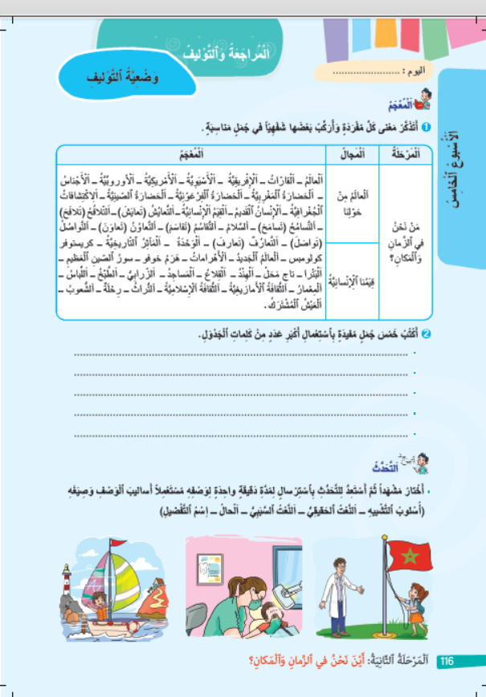
سنتذكر جماعة. خذوا كراساتكم الصفحة 116.
اختــتام الحــصة
أساليب
معجم
افتتاح الحصة

Slide 11
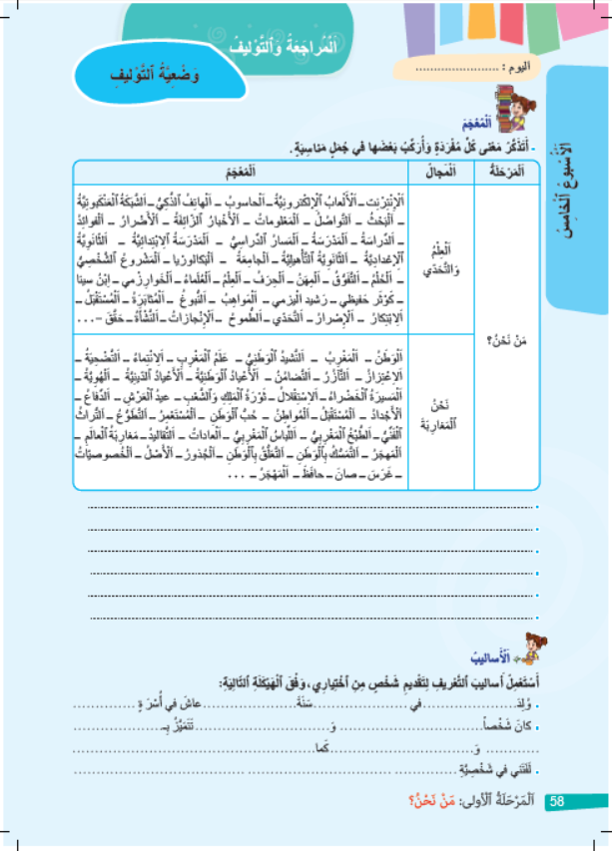
من يقرأ مفردات المجال الأول ؟ وآخر يقرأ مفردات المجال الثاني.
اختــتام الحــصة
أساليب
معجم
افتتاح الحصة

Slide 12
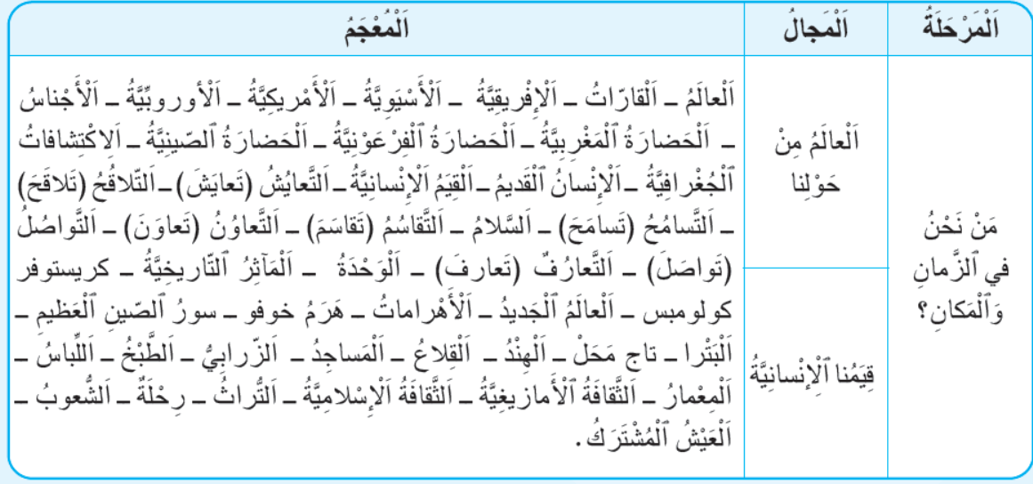
سنلعب لعبة المعاني. الصف الفائز هو الذي استطاع تحديد معاني أكبر عدد من الكلمات. ( يختار تلميذ من كل صف كلمة ويقدم معناها . الصف الفائز هو الذي استمر في التحدي إلى نهاية المسابقة.)
اختــتام الحــصة
أساليب
معجم
افتتاح الحصة

Slide 13
خذوا ألواحكم. سنلعب لعبة الرصيد اللغوي. سأعرض عليكم تعاريف وأنتم تحددون المفردة المناسبة.
اختــتام الحــصة
أساليب
معجم
افتتاح الحصة
لُعْبَةُ ٱلرَّصيدِ ٱللُّغَوِيِّ

Slide 14
اكتبوا على ألواحكم الكلمة المناسبة للتعريف التالي. (بعد رفع الألواح ، يتم إقصاء أصحاب الإجابات الخاطئة.)
اختــتام الحــصة
أساليب
معجم
افتتاح الحصة
تَبادُلُ ٱلْمَعْلوماتِ وَٱلْأَفْكارِ بَيْنَ ٱلنّاسِ.

Slide 15
اكتبوا على ألواحكم الكلمة المناسبة للتعريف التالي. (بعد رفع الألواح ، يتم إقصاء أصحاب الإجابات الخاطئة.)
اختــتام الحــصة
أساليب
معجم
افتتاح الحصة
مِنَصَّةٌ إِلِكْترونِيَّةٌ لِتَبادُلِ ٱلْمَعْلوماتِ وَٱلْأَخْبارِ.

Slide 16
اكتبوا على ألواحكم الكلمة المناسبة للتعريف التالي. (بعد رفع الألواح ، يتم إقصاء أصحاب الإجابات الخاطئة.)
اختــتام الحــصة
أساليب
معجم
افتتاح الحصة
اَلْعاداتُ وَٱلتقاليدُ وَٱلْمَعارِفُ وَٱلمُنْجَزاتُ ٱلَّتي تُمَيِّزُ ٱلْإِنْسانَ عَبْرَ ٱلتّاريخِ.

Slide 17
اكتبوا على ألواحكم الكلمة المناسبة للتعريف التالي. (بعد رفع الألواح ، يتم إقصاء أصحاب الإجابات الخاطئة.)
اختــتام الحــصة
أساليب
معجم
افتتاح الحصة
اَلْعُثورُ عَلى شَيْءٍ جَديدٍ، أَوْ مَعْلومَةٍ جَديدَةٍ لَمْ تَكُنْ مَعْروفَةً سابِقاً.

Slide 18
اكتبوا على ألواحكم الكلمة المناسبة للتعريف التالي. (بعد رفع الألواح ، يتم إقصاء أصحاب الإجابات الخاطئة.)
اختــتام الحــصة
أساليب
معجم
افتتاح الحصة
اَلْعَيْشُ في سَلامٍ وَتَعاوُنٍ دونَ صِراعٍ.

Slide 19
اكتبوا على ألواحكم الكلمة المناسبة للتعريف التالي. (بعد رفع الألواح ، يتم إقصاء أصحاب الإجابات الخاطئة.)
اختــتام الحــصة
أساليب
معجم
افتتاح الحصة
تَقْديرُ ٱلْآخَرينَ وَٱلتَّعامُلُ مَعَهُمْ بِمُروءَةٍ وَلُطْفٍ وَتَفاهُمٍ.

Slide 20

الفائز هو : .................
اختــتام الحــصة
أساليب
معجم
افتتاح الحصة

Slide 21
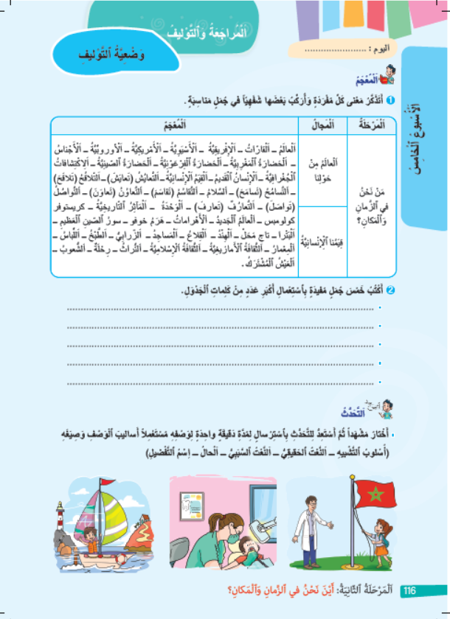
خذوا كراساتكم ص: 116. اكتبوا خمس جمل باستعمال أكبر عدد من الكلمات الواردة في الجدول.
اختــتام الحــصة
أساليب
معجم
افتتاح الحصة

Slide 22

نصحح جماعة. من يقرأ الجمل التي قام بكتابتها؟
اختــتام الحــصة
أساليب
معجم
افتتاح الحصة

Slide 23
أساليب : توليف ومراجعة
مراجعة وتوليف
مراجعة وتوليف أساليب وصيغ الوصف؛

Slide 24
ننتقل إلى مراجعة الأساليب. من يذكرنا بالأساليب والظواهر اللغوية التي تساعدنا على الوصف؟
اختــتام الحــصة
أساليب
معجم
افتتاح الحصة
ما ٱلْأَساليبُ وَٱلظَّواهِرُ ٱللُّغَوِيَّةُ ٱلَّتي تُساعِدُنا عَلى ٱلْوَصْفِ؟

Slide 25
نصحح. من يقرأ؟
اختــتام الحــصة
أساليب
معجم
افتتاح الحصة
أُسْلوبُ ٱلتَّشْبيهِ؛
اَلنَّعْتُ ٱلْحَقيقِيُّ؛
اَلنَّعْتُ ٱلسَّبَبِيُّ؛
اَلْحالُ؛
أُسْلوبُ ٱلتَّفْضيلِ.

Slide 26


من يستعمل إحدى الأساليب أو الظواهر اللغوية لوصف عنصر من عناصر المشهد التالي؟
اختــتام الحــصة
أساليب
معجم
افتتاح الحصة
أُسْلوبُ ٱلتَّشْبيهِ؛
اَلنَّعْتُ ٱلْحَقيقِيُّ؛
اَلنَّعْتُ ٱلسَّبَبِيُّ؛
اَلْحالُ؛
أُسْلوبُ ٱلتَّفْضيلِ.

Slide 27
من يستعمل إحدى الأساليب أو الظواهر اللغوية لوصف شخص من اختياره؟
اختــتام الحــصة
أساليب
معجم
افتتاح الحصة
أُسْلوبُ ٱلتَّشْبيهِ؛
اَلنَّعْتُ ٱلْحَقيقِيُّ؛
اَلنَّعْتُ ٱلسَّبَبِيُّ؛
اَلْحالُ؛
أُسْلوبُ ٱلتَّفْضيلِ.

Slide 28
من يستعمل إحدى الأساليب أو الظواهر اللغوية لوصف مكان من اختياره؟
اختــتام الحــصة
أساليب
معجم
افتتاح الحصة
أُسْلوبُ ٱلتَّشْبيهِ؛
اَلنَّعْتُ ٱلْحَقيقِيُّ؛
اَلنَّعْتُ ٱلسَّبَبِيُّ؛
اَلْحالُ؛
أُسْلوبُ ٱلتَّفْضيلِ.

Slide 29

خذوا كراساتكم الصفحة 116 . استعدوا للتحدث باسترسال في حدود 3 دقائق.
اختــتام الحــصة
أساليب
معجم
افتتاح الحصة

Slide 30
من يتحدث باسترسال لوصف المشهد الذي قام باختياره؟
اختــتام الحــصة
أساليب
معجم
افتتاح الحصة

Slide 31
اختتام الحصة
اختتام الحصة
ماذا تعلمت اليوم؟
الواجب المنزلي

Slide 32
من يذكرنا بالأنشطة التي قمتم بها خلال حصة اليوم مستعملا أساليب من قبيل: في البداية- بعد ذلك- عقبها – في ختام الحصة.
اختــتام الحــصة
أساليب
معجم
افتتاح الحصة
أَنْشِطَةُ حِصَّةِ ٱلْيَوْمِ.

Slide 33

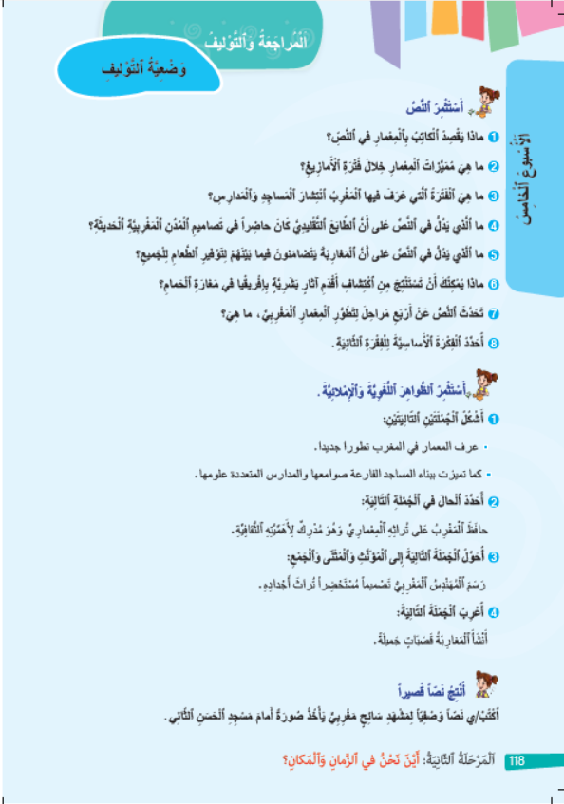
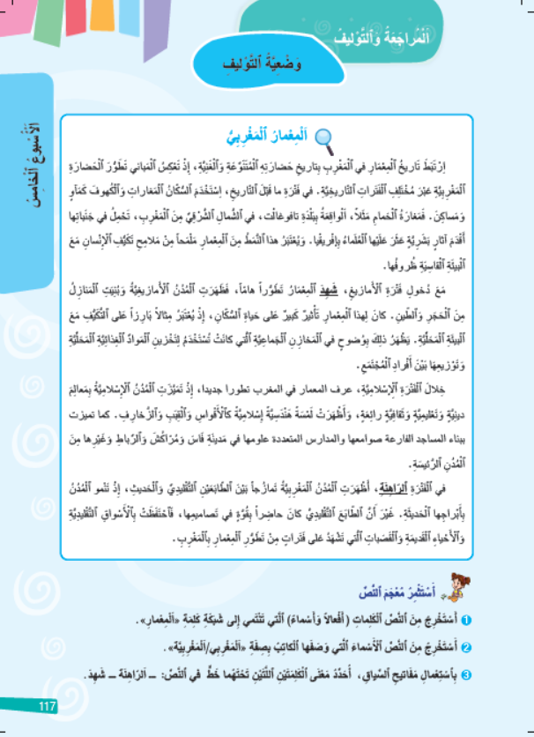
اقرؤوا نص " المعمار المغربي" ص: 117، واجيبوا عن أسئلة الفهم على دفاتر البحث.
اختــتام الحــصة
أساليب
معجم
افتتاح الحصة

Slide 34
الفائزون بنجمة السلوك هم:
اختــتام الحــصة
أساليب
معجم
افتتاح الحصة

Slide 35

إلى اللقاء في الحصة المقبلة.
اختــتام الحــصة
أساليب
معجم
افتتاح الحصة

Slide 36

بناء على إنجازات المتعلمين خلال الممارسة المستقلة
ما تقديرك لنسبة التحكم في هدف الدرس؟
تسجل النسبة على صفحة اليوم من مذكرة الأستاذ.

